Slide 1
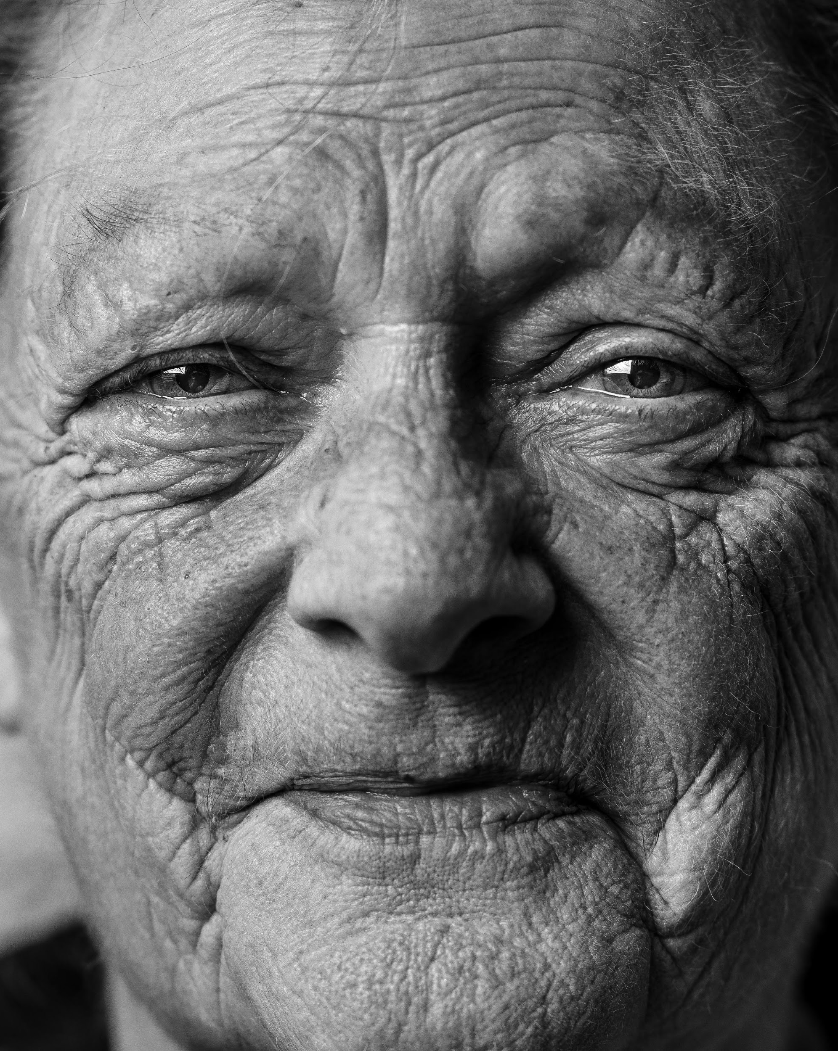
Seminário
SAVE – Despiste de violência e abuso contra pessoas idosas
27 de Outubro de 2021
15:00-18:00
Auditório da ESE UMinho

Slide 2
AGENDA
15.00 - 15.20 – Abertura
15.20 - 15.45 – Projeto SAVE
15.45 - 16.15 - Resultados da Revisão da Literatura
16.15 - 17.00 – Intervenção de Participantes
17.00 – 18.00 – Debate, Avaliação e Encerramento

